Slide 1






Slide 2







Slide 3







Lớp trưởng báo cáo kết quả học tập của lớp trong tuần
Các tổ trưởng báo cáo kết quả hoạt động trong tuần của tổ

Slide 4

Ưu điểm:

Slide 5
Hạn chế:

Slide 6



Slide 7

Phương hướng hoạt động Tuần …

Slide 8





Chúc mừng sinh nhật Tháng…

Slide 9


Chủ Đề:
BẢNG THÔNG TIN MÔI TRƯỜNG

Slide 10



1. Làm bảng thông tin về môi trường để thông báo kết quả khảo sát thực trạng môi trường
Các nhóm viết, vẽ, gắn thông tin về kết quả khảo sát lên bảng.
Đưa ra những lời cảnh báo về tín hiệu kêu cứu của môi trường từ những gì em và người thân quan sát được

Slide 11
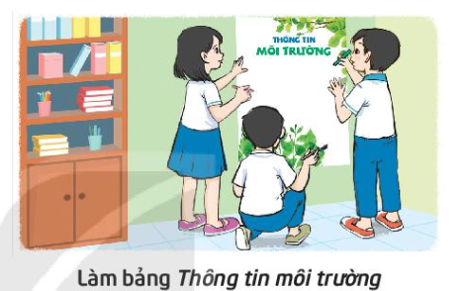

Slide 12
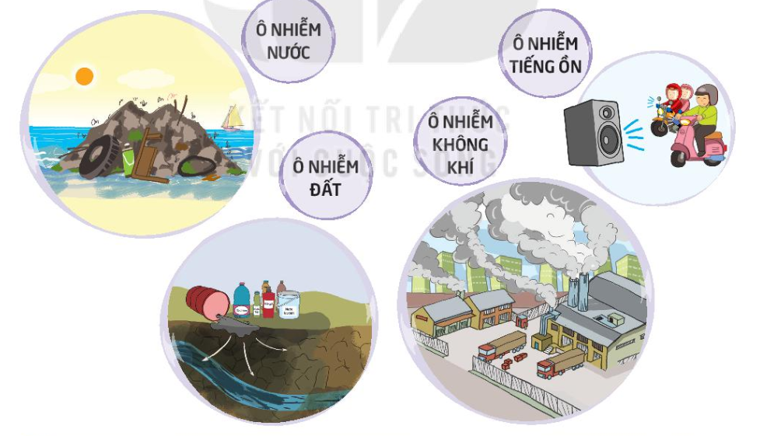
Hình ảnh ô nhiễm môi trường.

Slide 13


Về nhà:
Tiếp tục thực hiện nhiệm vụ của phóng viên môi trường nhí:
Suy nghĩ những cách nhắc nhở mọi người về ý thức bảo vệ môi trường.

Slide 14

Tạm biệt Hẹn gặp lại!
Tạm biệt Hẹn gặp lại!

